Slide 1

Ganar Estatura

Slide 2

¿Qué es Ganar Estatura?

Slide 3

Descargar Ganar Estatura

Slide 4

Ganar Estatura Funciona

Slide 5

Ganar Estatura Gratis

Slide 6

Ganar Estatura Opiniones

Slide 7

¿Cómo ganar estatura naturalmente?

Slide 8

Remedios para crecer de estatura

Slide 9

Ejercicios para ganar estatura

Slide 10
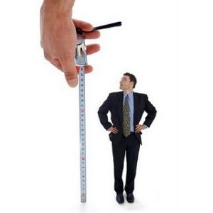
¿Cómo crecer de estatura?

Slide 11
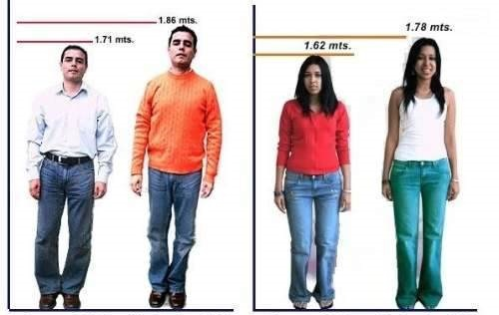
¿Cómo crecer rápido?

